Slide 1

ICIS winter seminar report 6
민현선
Department of Intelligence Media Engineering Hanbat National University
Notes:
thank you for introducing me

Slide 2
Table of Contents
Detect Human Presence Using Wireless Sensing with Deep Learning
코드 설명
코드 분석
실행 결과
채널 추정(channel estimation)의 원리
OFDM
WiFi PHY (Physical layer) Frame
인공지능이 무선통신에서 활용되는 예
활용 사례

Slide 3
Detect Human Presence Using Wireless Sensing with Deep Learning

Slide 4
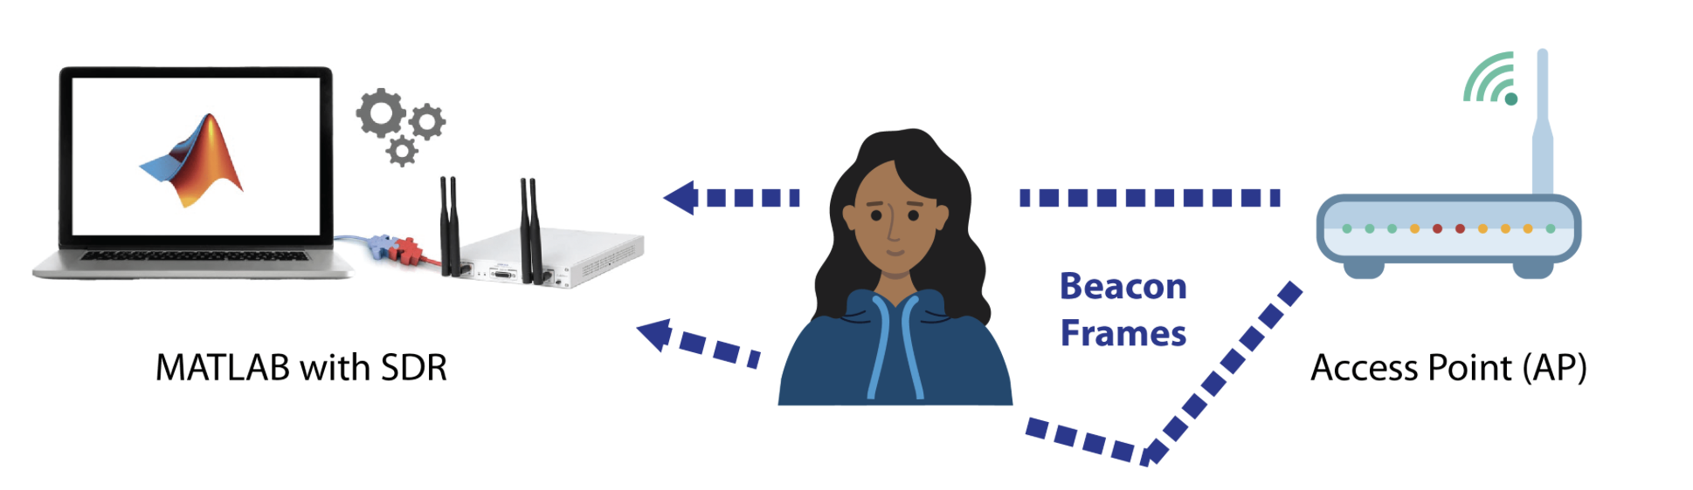
코드 설명
Detect Human Presence Using Wireless Sensing with Deep Learning
무선 감지 기술을 활용한 WLAN 신호에서의 인간 존재 감지를 위해 SDR과 심층 학습을 활용하여 CSI를 추출하고 CNN을 훈련시켜 높은 해상도의 무선 감지 시스템을 구현하는 MATLAB예제
MATLAB과 SDR 장비를 연결하여 AP에서 전달되는 CSI(채널 상태 정보)를 수집
수집한 패킷들로 데이터셋 생성
데이터셋을 CNN을 통해 훈련
훈련된 모델을 이용하여 실시간 SDR 캡처로 사람 추정 가능

Slide 5
코드 설명
본 시스템의 장점
WLAN sensing(무선 감지)은 무선 통신 기술을 사용하여 환경 매개변수를 원격으로 모니터링 예를 들어, 전송된 웨이브폼의 진폭 및 위상 변화를 사용하여 인간, 애완 동물 및 물체의 움직임을 감지 고급 신호 처리 및 인공 지능/머신 러닝 (AIML) 알고리즘을 사용하여 이러한 시스템은 특수 하드웨어 없이도 존재 및 이동을 정확하게 감지
WLAN sensing(무선 감지) 는 센서 네트워크와 비교하여 비침입성, 저전력 소비, 정확한 추적, 비용 효율성 및 프라이버시 친화성과 같은 여러 이점을 제공
WLAN 감지(또는 Wi-Fi 감지)는 Wi-Fi 네트워크를 사용하여 감정, 제스처 및 활동 인식, 생체 신호 모니터링, 추락 감지, 자세 추정 및 인간 존재 감지와 같은 고해상도 응용 프로그램을 위해 사용
이 기술은 통신 채널의 미묘한 변화를 통해 다양한 환경에서 물체의 존재, 거리, 속도 및 위치 감지 가능

Slide 6
코드 분석 (함께 첨부한 MATLAB 코드 참고)
SDR 초기 설정 (section1)
useSDR 변수를 통해 SDR 사용 여부를 결정하고, 만약 false로 설정되어 있다면 SDR 관련 부분을 건너뜀
useSDR이 true로 설정된 경우, SDR을 사용하는 부분이 실행 실행 장치를 설정하고, 무선 수신기 개체를 초기화하며, 특정 매개변수들을 설정
데이터 캡처에 필요한 여러 매개변수 설정 및캡처의 지속 시간을 계산
코드가 정상적으로 실행된다면 SDR 설정이 완료되었음을 알리는 메시지를 띄우고 코드 실행을 중지

Slide 7
코드 분석 (함께 첨부한 MATLAB 코드 참고)
Dataset 수집 (section2)
사람이 존재하지 않는 경우와 존재하는 경우를 나누어 데이터셋 수집
SDR(Software Defined Radio) 하드웨어를 사용하여 라이브 CSI 데이터를 캡처
SDR이 없을 경우 미리 저장된 CSI 데이터셋을 로드
캡처한 데이터셋의 샘플 3개를 figure로 시각화
section 2를 실행했을 때 명령창 화면

Slide 8
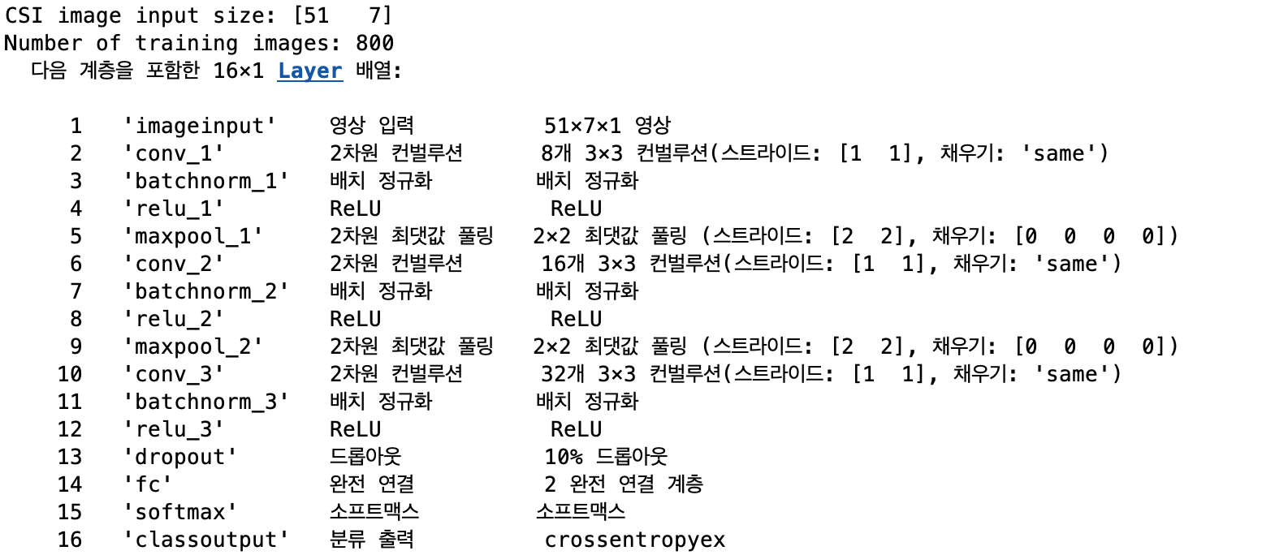
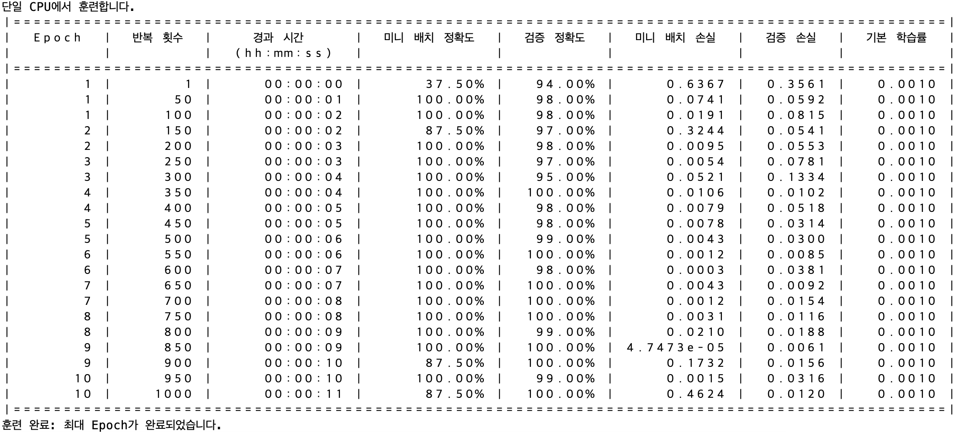
코드 분석 (함께 첨부한 MATLAB 코드 참고)
CNN 모델 학습 (section3)
데이터 분할 및 전처리
CNN 모델 정의
CNN 그래프 구성
훈련 옵션 정의

Slide 9
코드 분석 (함께 첨부한 MATLAB 코드 참고)
CNN 모델 평가 (section4)
앞에서 학습한 CNN 모델 불러오기
‘use SDR’ 변수를 사용하여 라이브 데이터에서 동작을 감지할지, 아니면 테스트 세트에서 동작을 감지할지 결정
livePresenceDetection인 경우: SDR을 사용하여 라이브 데이터에서 동작을 실시간으로 감지
testPresenceDetection인 경우: SDR이 없는 경우 테스트 세트에서 동작을 감지
동작 또는 무동작 상태에 대한 예측 결과를 포함하는 변수의 정보를 담고 있는 sensingResults 출력

Slide 10
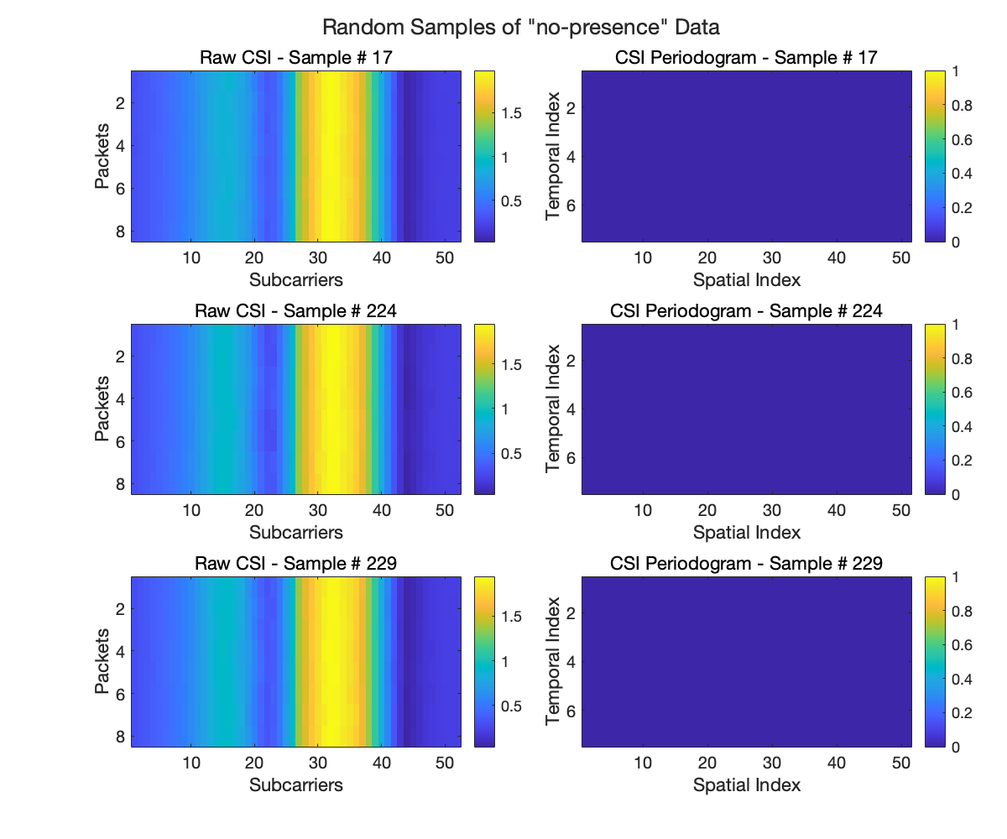
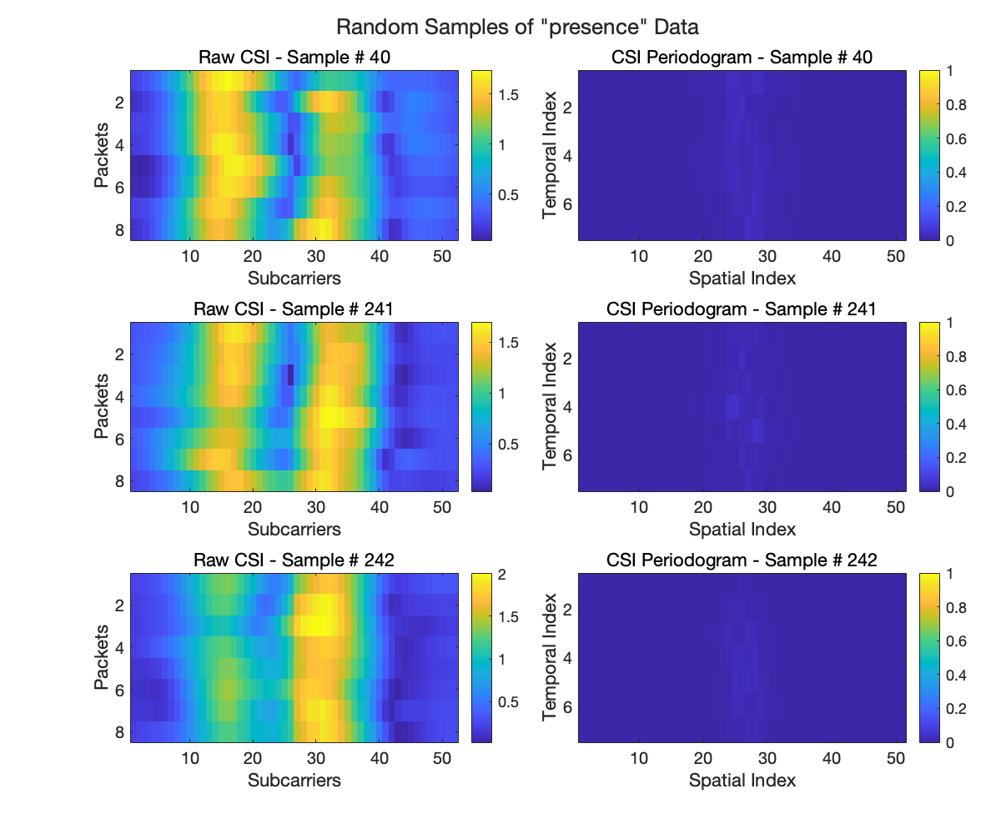
실행 결과
Random data sample
사람이 존재하지 않을 때 Random data sample
사람이 존재할 때 Random data sample

Slide 11
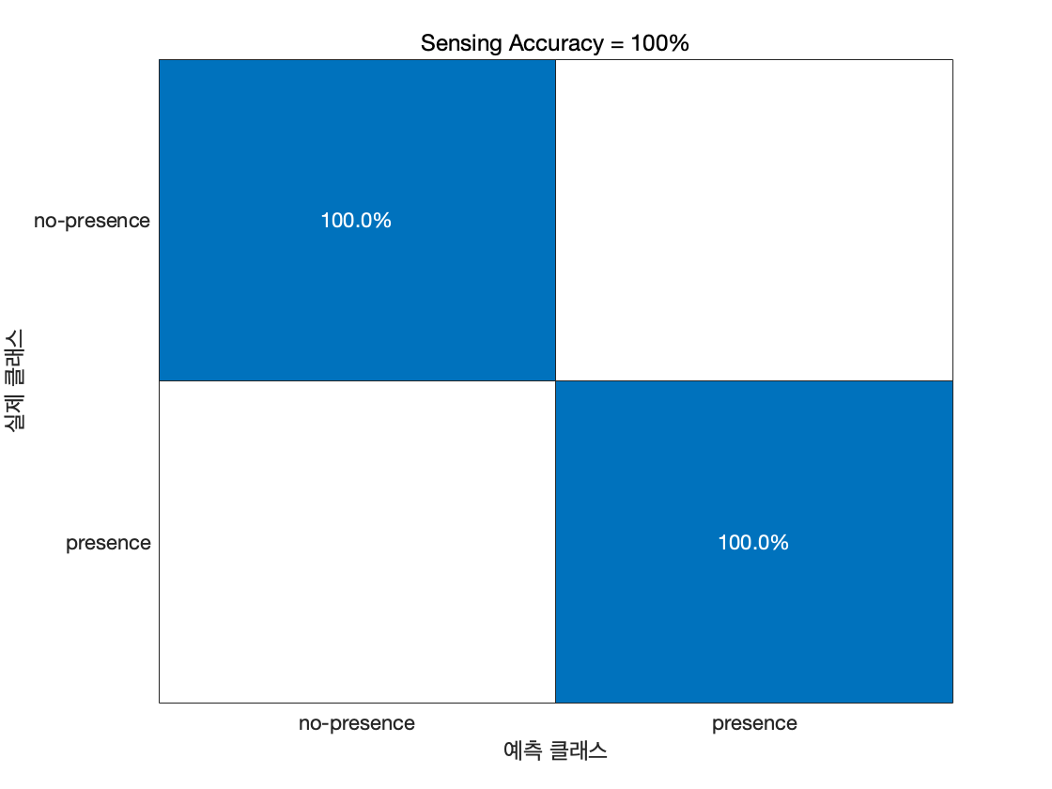
실행 결과
Sensing Accuracy
훈련된 데이터셋을 기반으로 테스트한 감지 정확도

Slide 12
채널 추정(channel estimation)의 원리

Slide 13
채널 추정 원리
Wifi 무선 채널 추정 방법 (훈련 신호 사용 방법)
IEEE802.11 기반 시스템에서는 특정 주기로 훈련 신호를 전송하여 채널 추정을 수행
이 훈련 신호를 사용하여 수신기는 다양한 수신기 파라미터를 계산하고, 이를 기반으로 노이즈를 분석하여 수신된 데이터를 복구

Slide 14
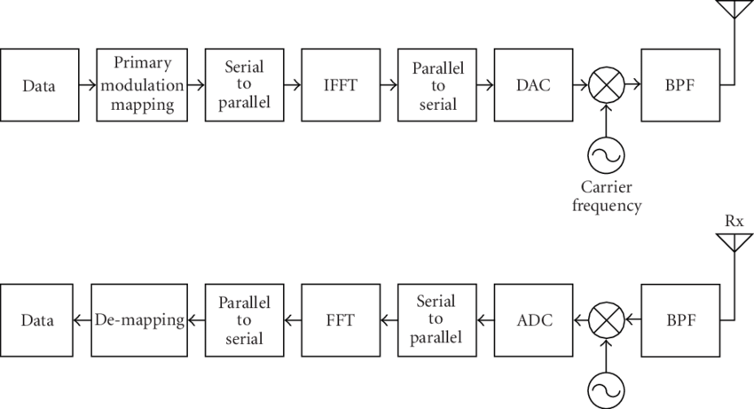
채널 추정 원리
OFDM (Orthogonal Frequency Division Multiplexing)
하나의 정보를 여러 부 반송파로 분할하여 반송파 간의 간격을 최소로 하기 위해 직교성을 부가하여 다중화시키는 변조기술
사용 가능한 대역폭의 효율적인 사용과 간섭에 대한 더 나은 저항력을 제공
OFDM 기술에서 preamble은 초기 동기화 및 채널 추정을 위한 부분으로 활용(예: wifi)
OFDM 송수신기 구조

Slide 15
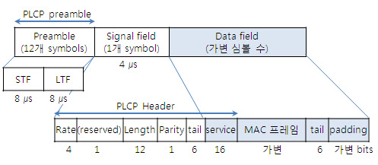
채널 추정 원리
OFDM (Orthogonal Frequency Division Multiplexing)
WiFi preamble은 OFDM에서 사용되는 여러 서브캐리어의 일부를 활용하여 구성 Preamble은
초기 동기화 및 채널 추정을 위한 신호로, OFDM에서는 주로 특정 서브캐리어들에 대한 파형이 포함
OFDM의 preamble 부분은 수신자가 동기화 및 채널 추정을 수행
802.11a OFDM PLCP 부계층

Slide 16
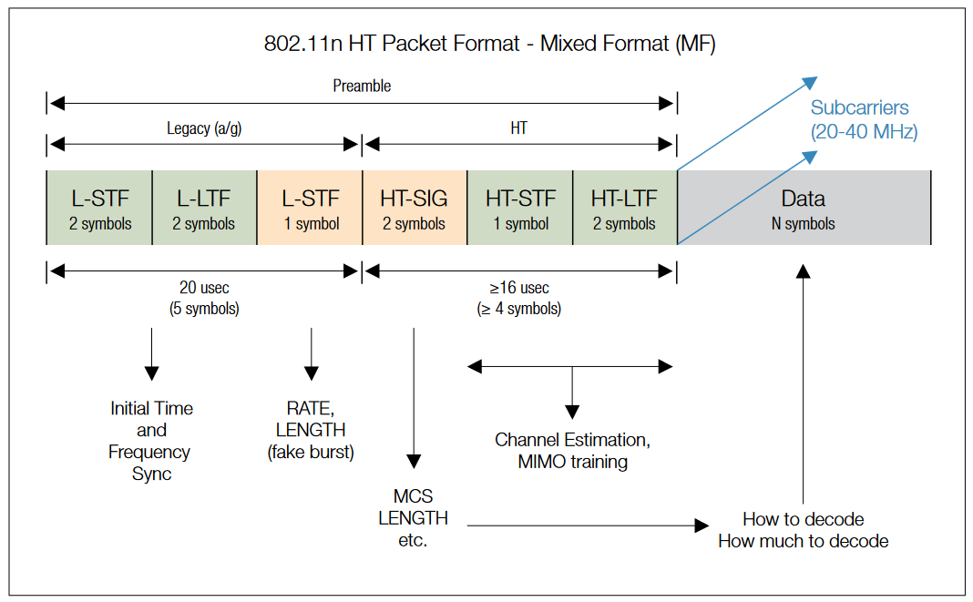
채널 추정 원리
WiFi PHY (Physical layer) Frame
무선 네트워크에서 데이터를 물리적으로 전송하는 데 사용되는 프레임
물리적 계층(Physical Layer)에서 데이터의 전송 방법을 정의하며, 무선 신호의 형태, 속도, 전송 간격 등을 결정
실제 데이터를 전송하기 전에 무선 신호를 생성하여 송수신기 사이의 동기화를 유지하고, 전송할 데이터의 속성과 유형을 식별하여 전송

Slide 17
채널 추정 원리
WiFi PHY (Physical layer) Frame
WiFi PHY(Frame)은 크게 Header와 Data Link로 구성
Header는 전송할 데이터의 속성을 나타내며, Data Link 는 실제 데이터를 포함
Header
PLCP Preamble: 무선 신호의 도달과정에서 복잡한 신호를 생성하여 송수신기 사이의 시간 동기화 유지
PLCP Header: 실제 데이터 전송을 위한 정보를 담고 있으며, 송신기와 수신기 사이의 주파수, 데이터 전송 속도, 데이터 길이 등의 정보를 포함
Signal Field: 전송할 데이터의 유형(데이터 전송, ACK, RTS 등)을 식별하는 데 사용

Slide 18
채널 추정 원리
WiFi PHY (Physical layer) Frame
STF, LTF
STF와 LTF는 WLAN 전송의 preamble에서 중요한 구성 요소로, 송신자와 수신자 간의 채널 추정 및 동기화를 용이하게 함
STF와 LTF는 함께 수신기가 채널 주파수 응답을 추정하고 수신기 이퀄라이저를 조정하여 채널 왜곡을 보정하는 데 필요하며 이는 WLAN 시스템에서 안정적이고 정확한 데이터 전송을 달성하는 데 중요

Slide 19
AI기반 빔포밍 기술 적용 무선 스피커/이어폰

Slide 20
빔포밍 기술
Beamforming with AI
빔포밍(Beamforming): 무선 통신 및 센서 네트워크에서 사용되는 기술로, 전송 또는 수신되는 전파를 특정 방향으로 집중시키는 방법
특정 방향의 신호를 강화하고, 다른 방향의 신호를 감소시킴으로써 통신 성능을 향상시키는데 사용
무선 스피커나 이어폰에서 사용될 때 주변 소음의 영향을 줄이고 목표 방향의 음향을 증폭
AI를 사용한 음향 빔포밍은 주변 환경에 대한 지능적인 분석을 수행하고, 사용자의 위치 및 환경에 따라 음향 빔을 동적으로 조절하여 최적의 음향 환경을 제공

Slide 21
빔포밍 기술
Beamforming with AI
AI 기반 노이즈 캔슬링: 주변 소음이나 환경 소음을 감지하고 분석하여, AI 알고리즘을 사용하여 해당 소음을 제거하거나 감소시키는 기술을 적용
사용자가 무선 스피커나 이어폰을 사용하는 동안 발생할 수 있는 주변 소음을 실시간으로 모니터링하고, 노이즈를 최소화하여 사용자에게 더 나은 음향 환경을 제공
AI 기술을 활용하여 음성 명령을 식별하고 처리함으로써, 사용자가 무선 스피커나 이어폰을 통해 음성 명령으로 기기를 제어
음성 명령에 대한 실시간 처리와 이해를 통해 사용자와의 자연스러운 상호작용을 가능
AI를 활용하여 사용자의 위치를 추적하고, 무선 스피커나 이어폰에서 발생하는 음향을 동적으로 조절하여 사용자에게 최적화된 오디오 경험을 제공
사용자가 이동하면서도 AI는 사용자의 위치에 맞게 음향을 조절하여 일관된 품질의 오디오 유지

